Slide 1

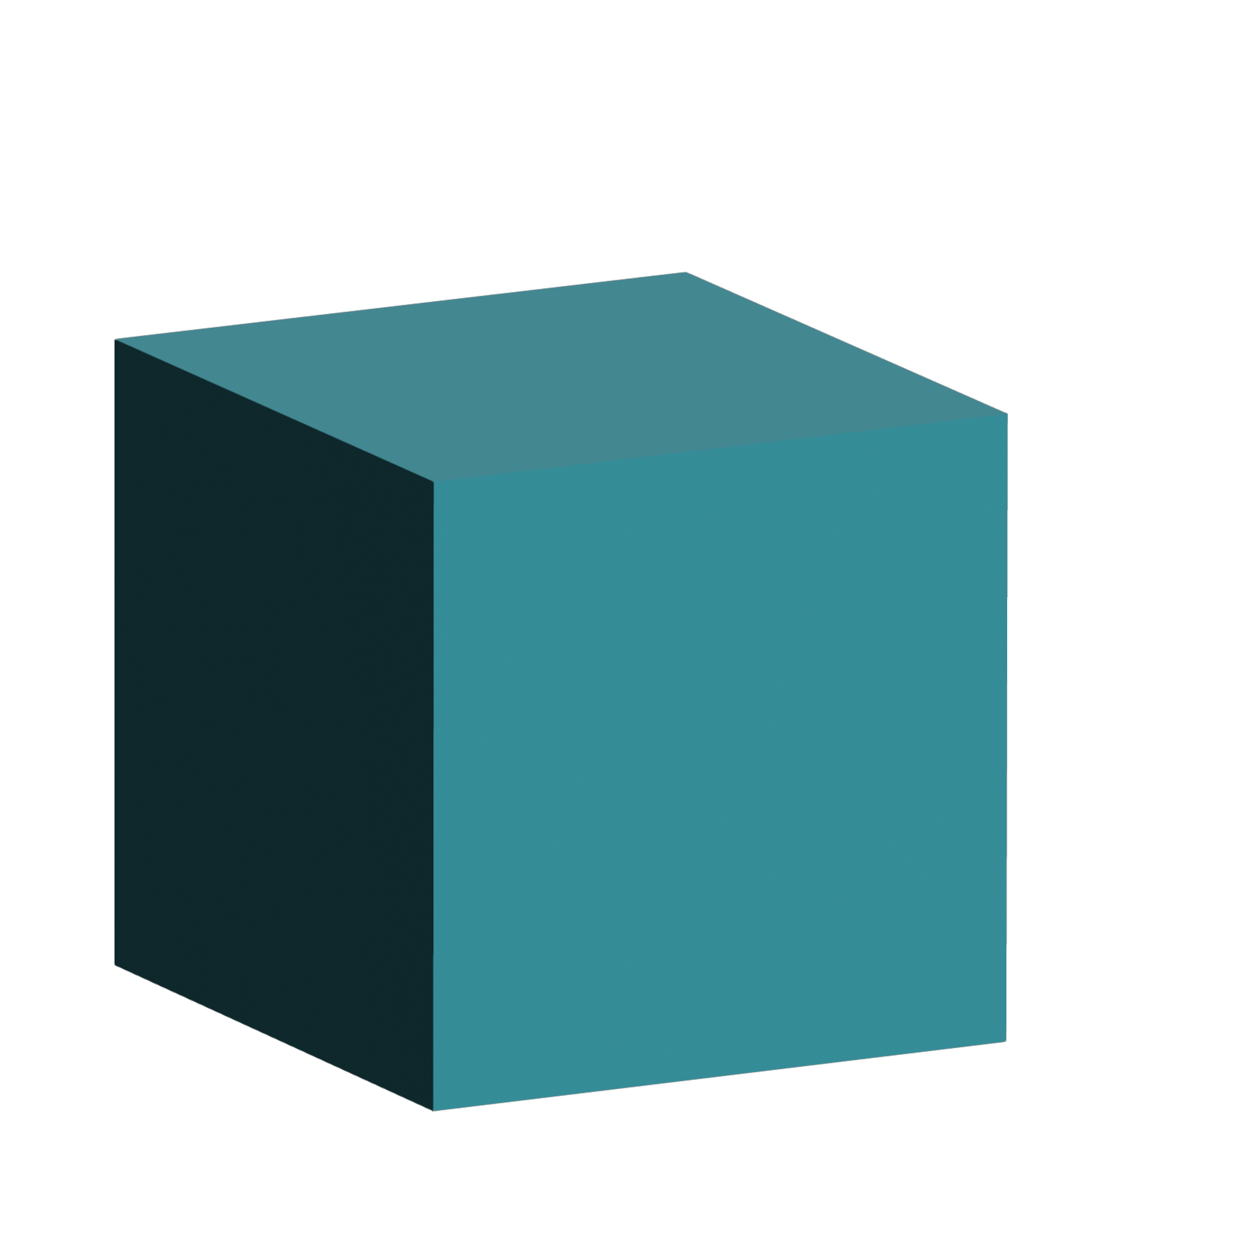
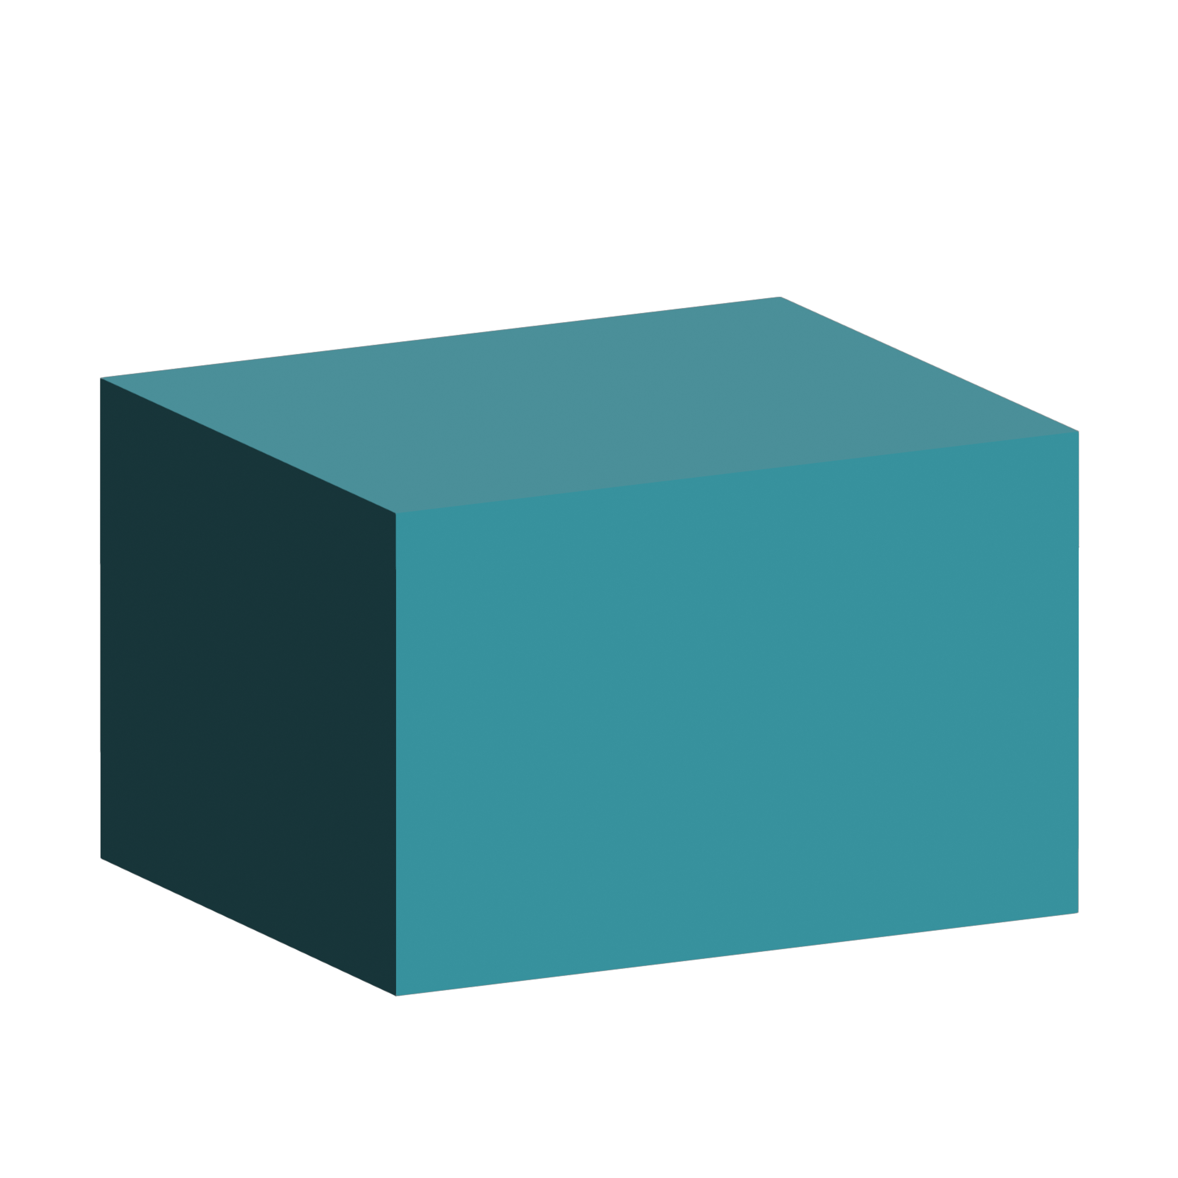
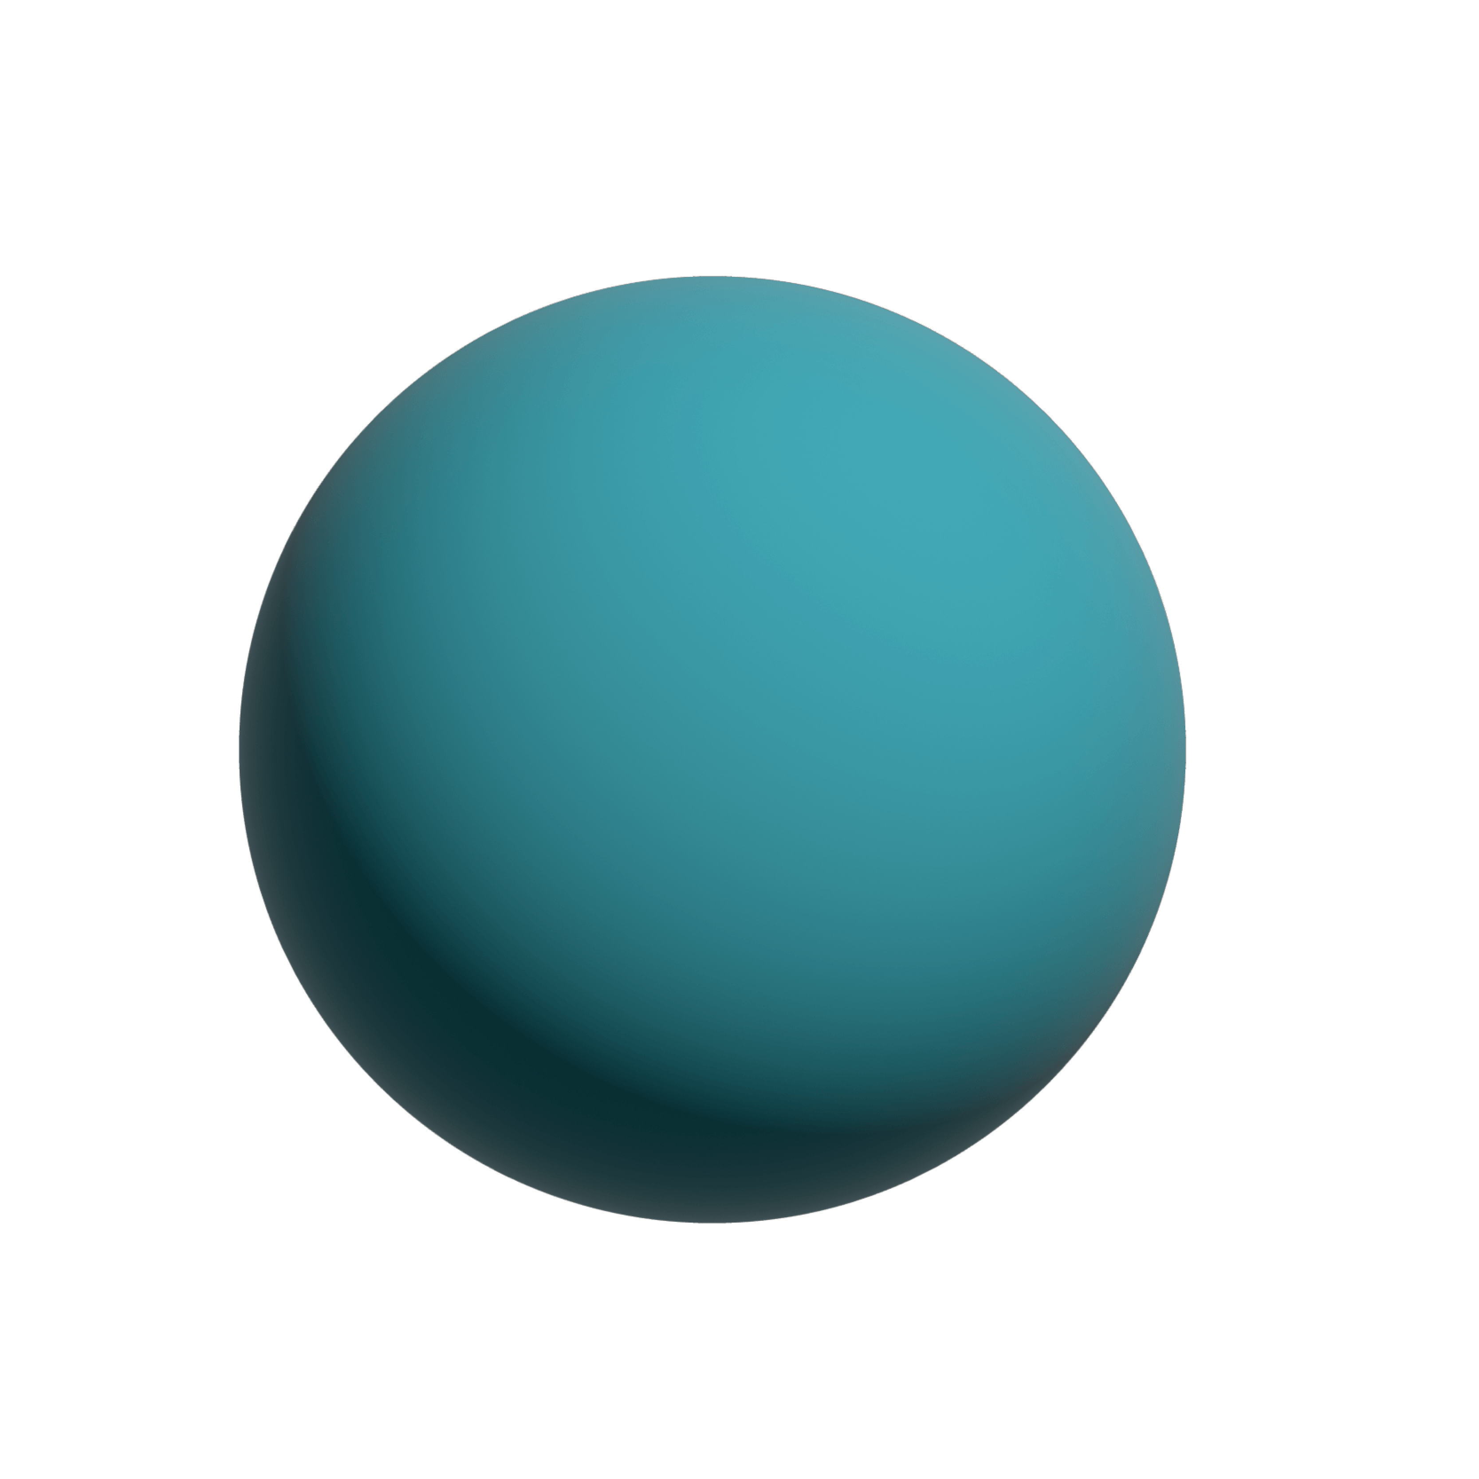
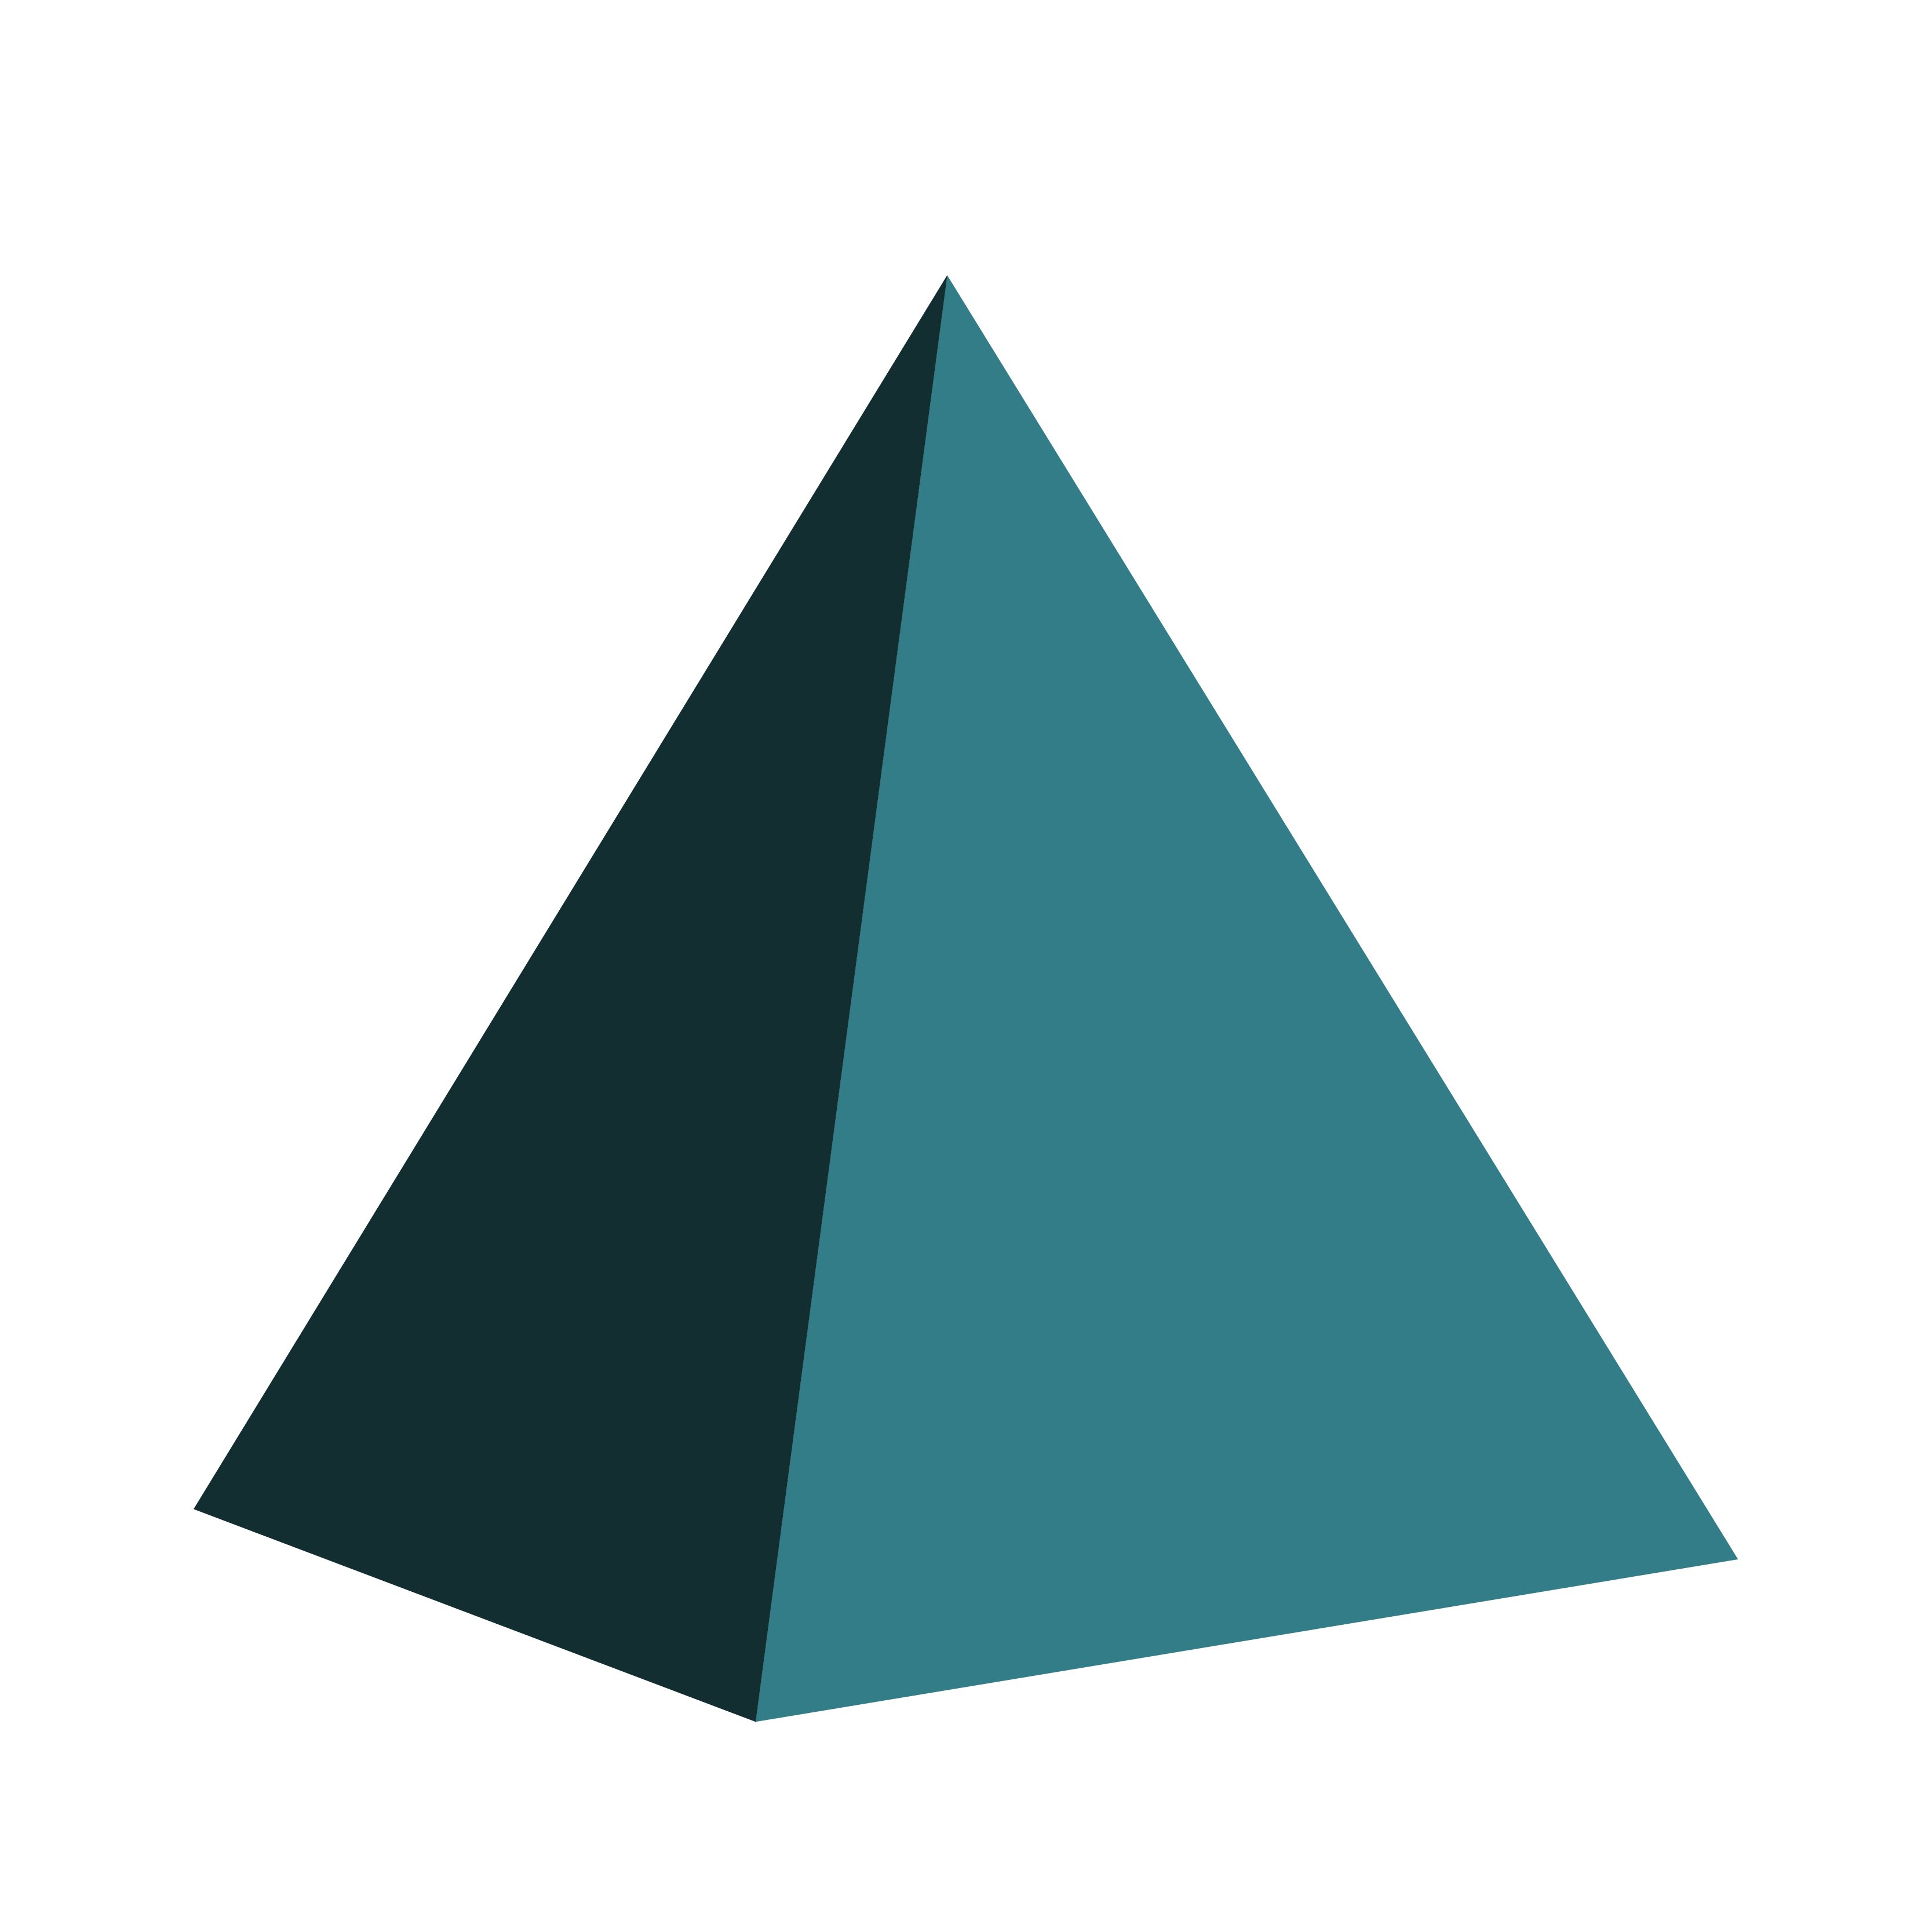
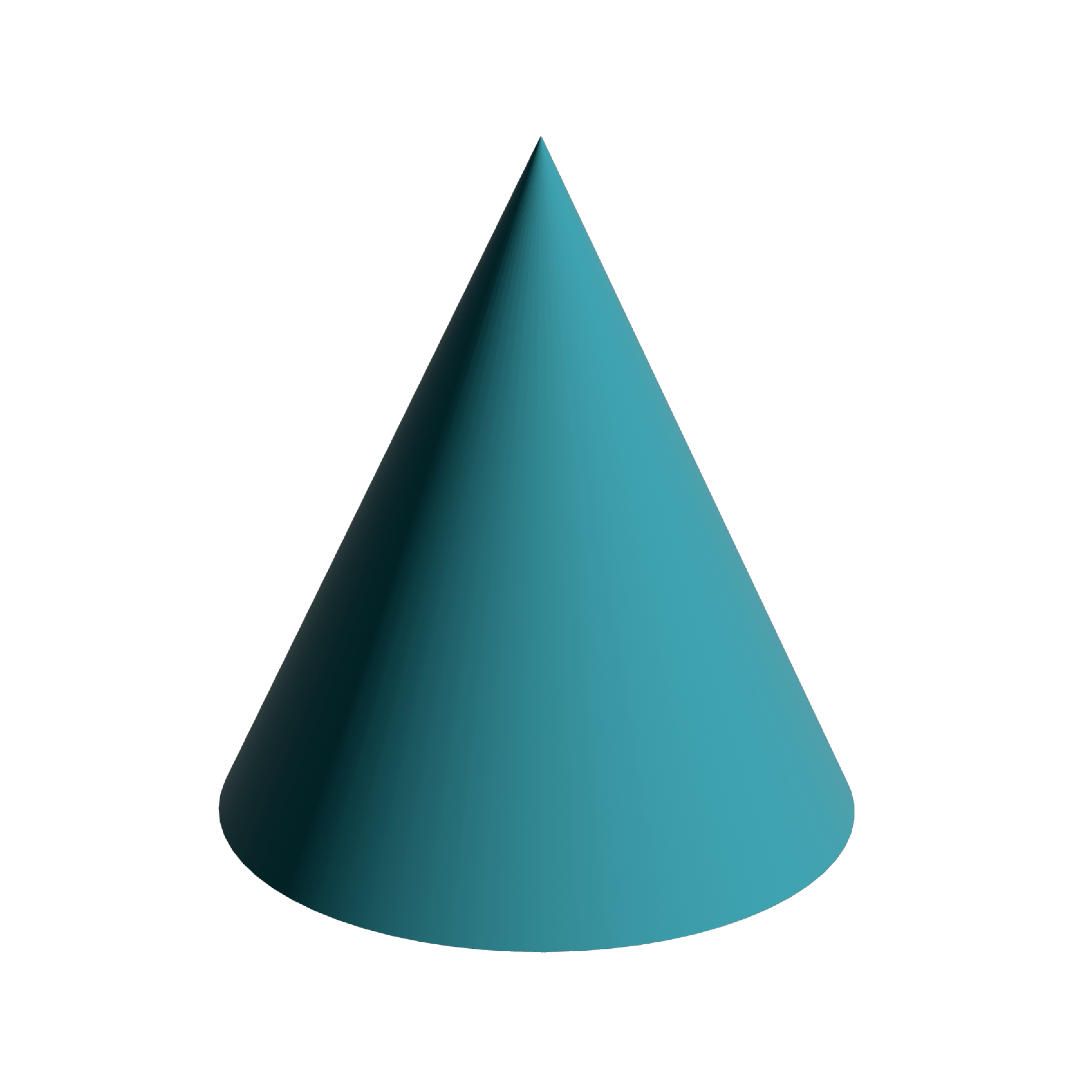
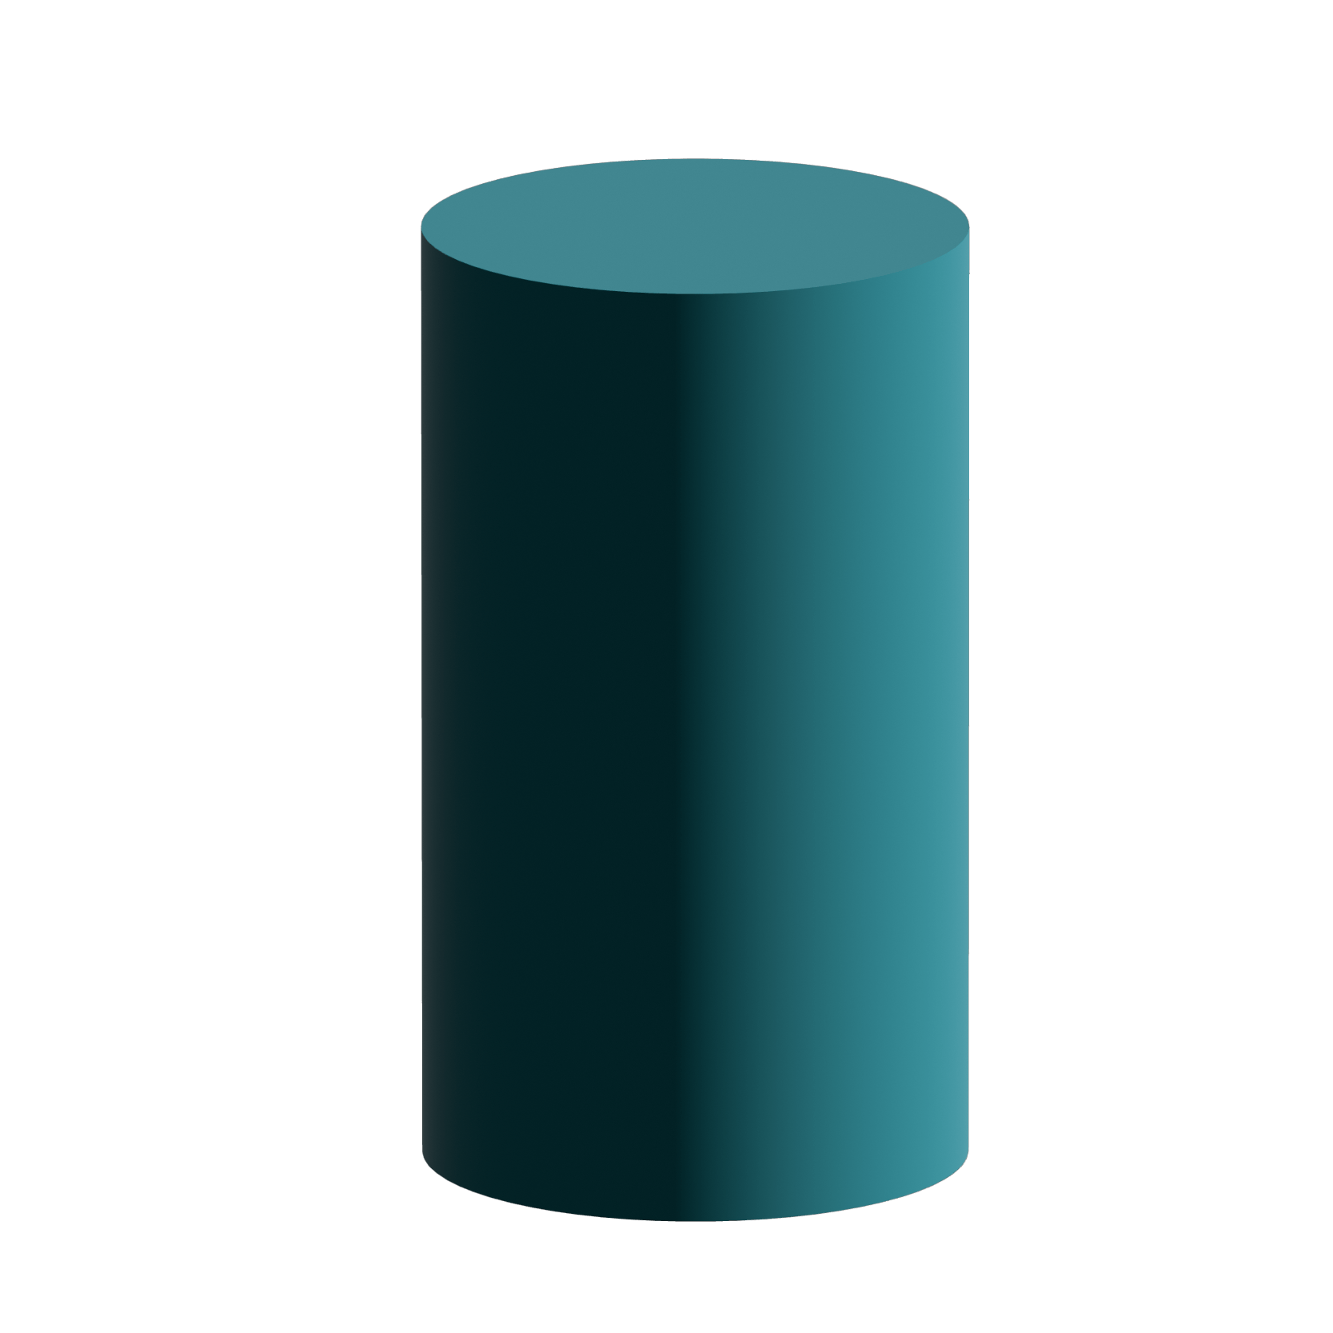
Körper
Геометрични тела [geometrichni tela]
der Würfel
der Quader
die Kugel
куб
[kub]
паралелепипед
[paralelepiped]
Кълбо
[kulbo]
die Pyramide
der Kegel
der Zylinder
пирамида
[piramida]
конус
[konus]
цилиндър
[tsilindar]

Slide 2
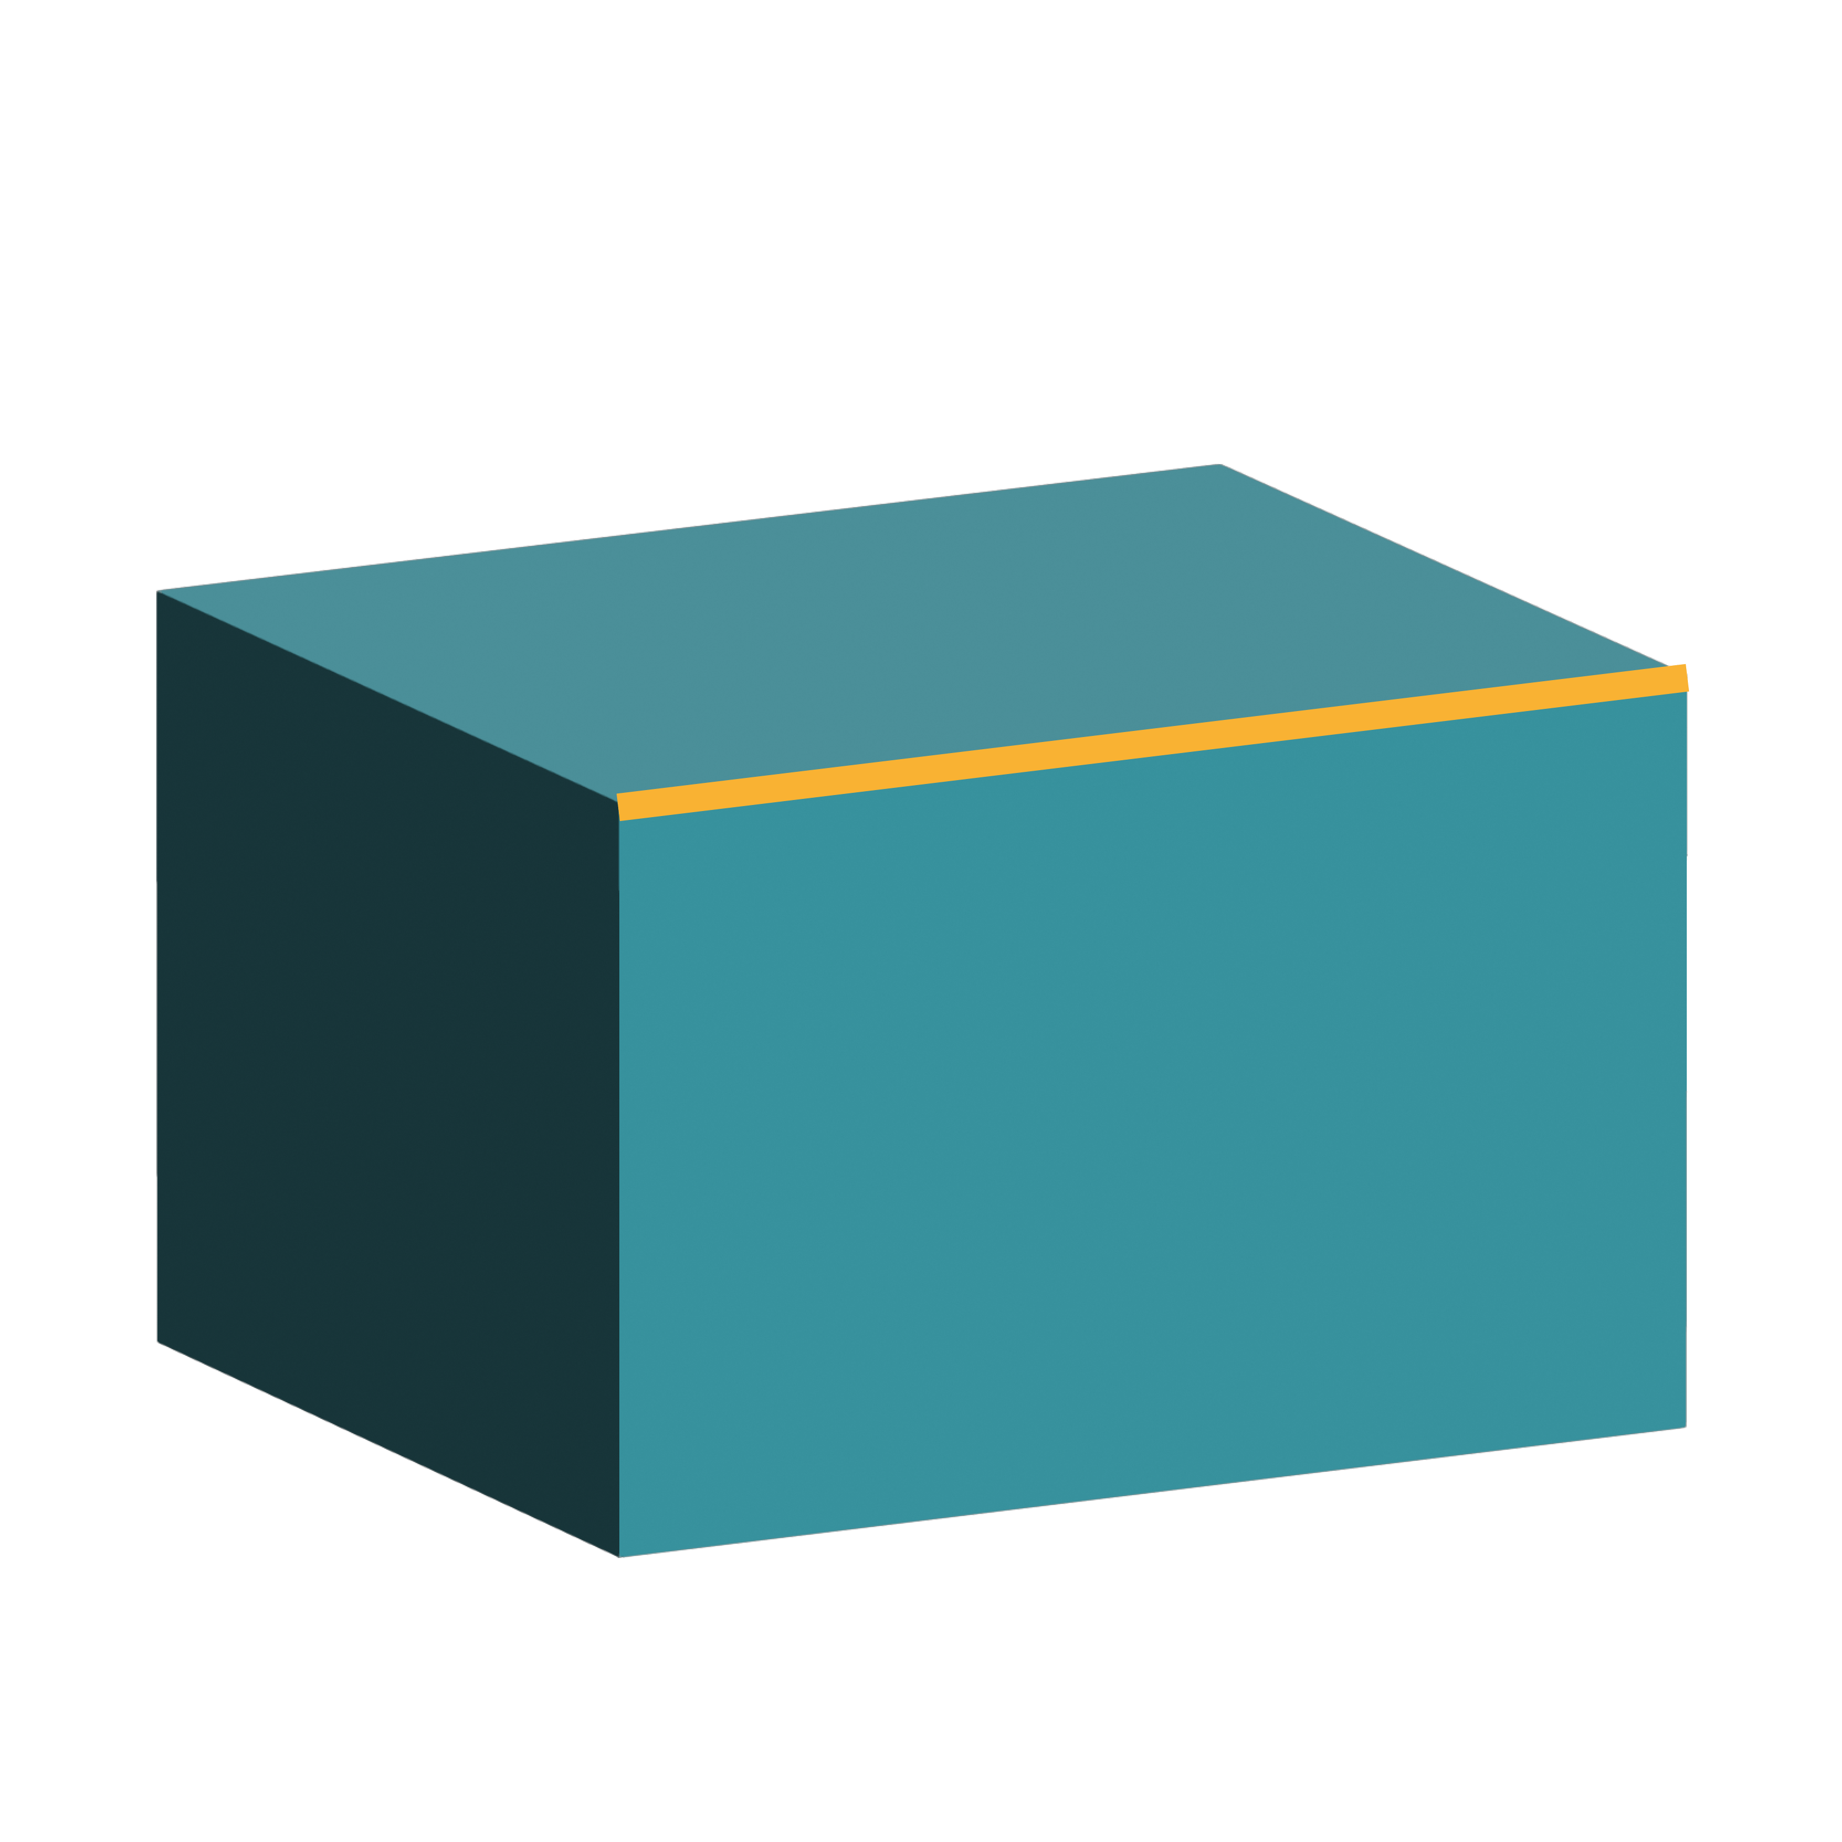

die Ecke
die Fläche
die Kante
ъгъл
[ugul]
стена
[stena]
страна
[strana]

Slide 3
der Würfel
Куб
[kub]

Slide 4
der Quader
паралелепипед
[paralelepiped]

Slide 5
die Kugel
кълбо
[kulbo]

Slide 6
die Pyramide
пирамида
[piramida]

Slide 7
der Kegel
конус
[konus]

Slide 8
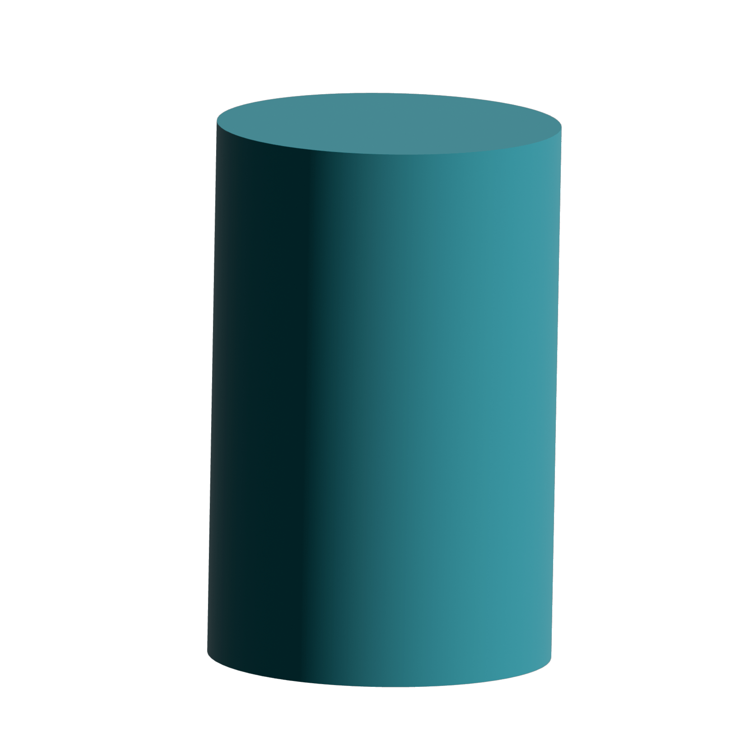
der Zylinder
цилиндър
[tsilindar]

Slide 9
die Ecke
ъгъл
[ugul]

Slide 10
Die Fläche
стена
[stena]

Slide 11
die Kante
Страна
[strana]

